Slide 1
第1章 HTML5及浏览器概览

Slide 2
HTML概述
HTML是一种规范、一种标准，它通过标签符号来标记要显示的网页各部分。网页本身是一种文本文件，通过在文本文件中添加标签，可以告诉浏览器如何显示其中的内容（如显示文本信息、处理图像、播放动画，以及网页中显示的样式等）

Slide 3
本章目标
网站概念回顾
常用浏览器内核、网页排版引擎
HTML语言
XML语言
XHTML语言
HTML5的新功能
综合实例-制作导航条

Slide 4
1.网站概念回顾
什么是网站
URL
静态网站
动态网站
伪静态网站

Slide 5
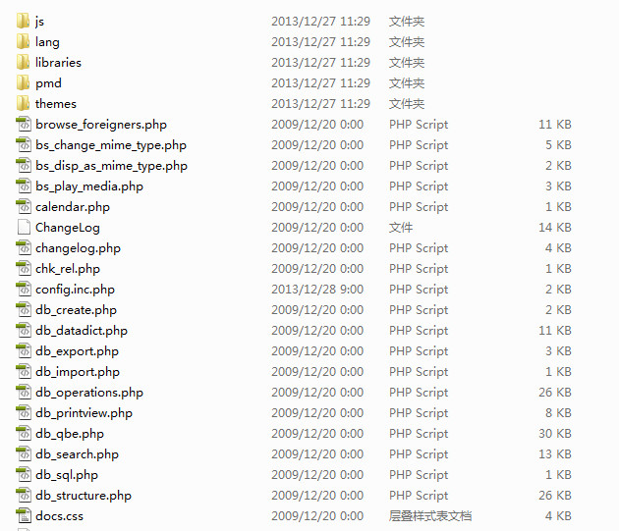
1.1什么是网站
网站直观的讲就是位于服务器（一台提供服务的电脑）上的一个文件夹，文件夹中放置着网站中所有资源，包括所有网页、图片、视频、声音等

Slide 6
1.2 URL 统一资源定位符
URL统一资源定位符:使用统一的格式定位网络上的资源。
格式:
协议://IP或域名:端口号/URI
协议--默认--http:// ftp:// mailto://
IP或域名:用来定位服务器
端口号:用来确定通信端口，例如web服务默认端口80；sql server 服务端口1433；mysql服务端口3306；
URI统一资源标识符:例如:mytest/index.html
例如:
http://news.163.com/12/1203/07/8HPK2BV800014JB6.html

Slide 7
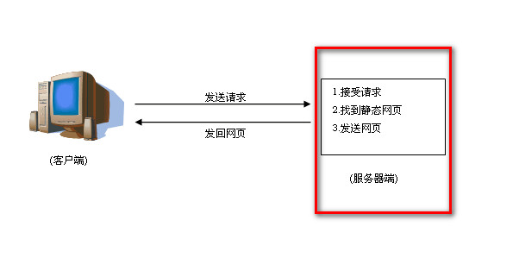
1.3 静态网站
静态网站:一般指网站内容“固定不变”，谁访问内容都一样。网站扩展名一般是:.html .htm .shtml .xml

Slide 8
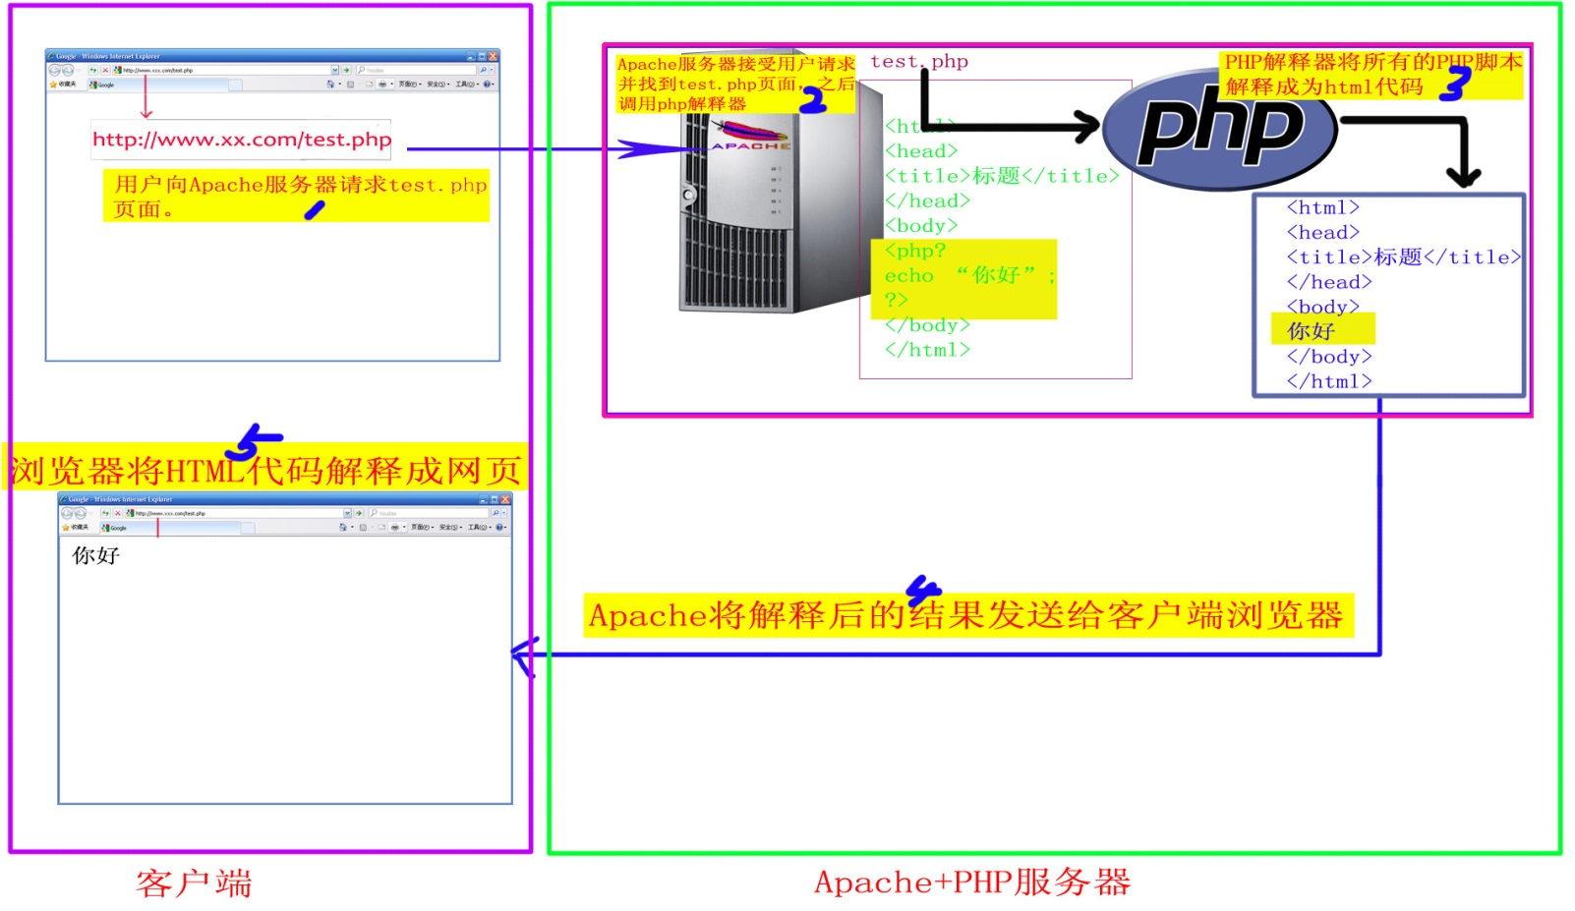
1.4 动态网站工作原理
动态网站:网站内容一般来源于数据库，根据不同用户操作，产生网页内容有所不同。常用动态网站扩展名:.php .aspx .asp .jsp 等

Slide 9
1.5 伪静态网站
网站伪静态就是本来是动态的网页通过修改配置文件或rewrtie重写URL变成伪静态，更轻易baidu收入静态网页。地址栏看上去和静态网页没有区别。

Slide 10

2.常用浏览器及内核
常用浏览器:

Slide 11
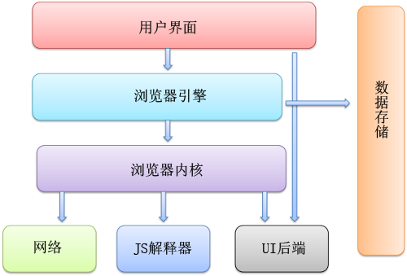
2.常用浏览器及内核
浏览器结构:

Slide 12
2.1 常用浏览器简介
常用浏览器主要是微软公司的IE、Mozilla基金会的Mozilla Firefox浏览器、Apple公司的Safari、Google公司的chrome、Opera Software ASA开发的Opera浏览器。各种衍生浏览器，例如360、搜狗、世界之窗等

Slide 13



2.1.1 常用浏览器
Microsoft Internet Explorer是微软公司开发的一种Web浏览器，仅支 持windows操作系统，目前流行的版本：IE6、IE8、IE9、IE10
Mozilla Firefox浏览器是由Mozilla基金会于开源社区共同开发的一种免费开源的Web浏览器，是在全球范围内仅次于IE的浏览器。
3.Apple Safari浏览器是美国苹果公司开发的一种基于开源内核的Web浏览器。

Slide 14



2.1.1 常用浏览器
4.Chrome是美国Google公司开发的开放源码浏览器。
5.Opera浏览器是挪威Opera Software ASA 开发的一款浏览器。
6. 360安全浏览器(360Safety Browser)是360安全中心推出的一款基于IE内核的浏览器，是世界之窗开发者凤凰工作室和360安全中心合作的产品。

Slide 15
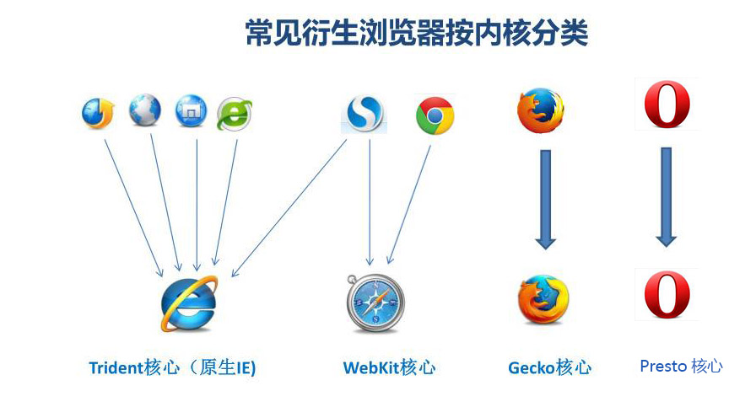
2.2 浏览器内核

Slide 16
3. HTML语言
超文本标记语言（第一版）——在1993年6月作为互联网工程工作小组（IETF）工作草案发布（并非标准）
HTML 2.0——1995年11月作为RFC 1866发布，在RFC 2854于2000年6月发布之后被宣布已经过时
HTML 3.2——1996年1月14日，W3C推荐标准 html
HTML 4.0——1997年12月18日，W3C推荐标准HTML 4.01（微小改进）——1999年12月24日，W3C推荐标准

Slide 17
4.XML语言
xml即可扩展标记语言。
可扩展标记语言，标准通用标记语言的子集，一种用于标记电子文件使其具有结构性的标记语言。
它可以用来标记数据、定义数据类型，是一种允许用户对自己的标记语言进行定义的源语言。 它非常适合万维网传输，提供统一的方法来描述和交换独立于应用程序或供应商的结构化数据。

Slide 18
4. XML 实例
<?xml version="1.0" encoding="utf-8" ?>
<root>
<user id="001">
<admin>
<name>fred</name>
<password>150150</password>
<age>22</age>
</admin>
<admin>
<name>yucai</name>
<password>123456</password>
<age>21</age>
</admin>
</user>
</root>

Slide 19
5.XHTML
可扩展超文本标记语言，是一种置标语言，表现方式与超文本标记语言（HTML）类似，不过语法上更加严格。

Slide 20

6.HTML5
支持HTML5 的浏览器,IE9+,Chrome25+,Firefox19+
HTML5是用于取代1999年所制定的 HTML 4.01 和 XHTML 1.0标准版本;现在仍处于发展阶段，但大部分浏览器已经支持某些 HTML5 技术。
HTML 5有两大特点：首先，强化了 Web 网页的表现性能。其次，追加了本地数据库等 Web 应用的功能。
广义论及HTML5时，实际指的是包括HTML、CSS和JavaScript在内的一套技术组合。它希望能够减少浏览器对于需要插件的丰富性网络应用服务（plug-in-based rich internet application，RIA)，如Adobe Flash、Microsoft Silverlight，与Oracle JavaFX的需求，并且提供更多能有效增强网络应用的标准集。

Slide 21
6.1 HTML5新功能
1. 2014年10月29日，万维网联盟宣布，经过接近8年的艰苦努力，该标准规范终于制定完成。
2. 简化的语法
HTML5简化了很多细微的语法，例如doctype的声明，你只需要写<!doctype html>就行了。HTML5与HTML4，XHTML1兼容，但是与SGML不兼容。
3. <canvas>标签替代Flash
Flash给很多Web开发者带来了麻烦，要在网页上播放Flash需要一堆代码和插件。<canvas>标签使得开发者只要使用一个标签就 能和用户产生UI交互。虽然目前<canvas>标签还不能实现Flash的所有功能，但是很快<canvas>就会让 Flash看起来老土，哈哈！
4. 新增 <header> 和 <footer> 标签
HTML5设计的一个原则是更好的体现网站的语义化，所以增加了<header>和<footer>这样的标签，用来明确表示网页的结构。

Slide 22
6.1 HTML5新功能
5. 离线&存储,HTML Cache、Local Storage、Indexed DB和File API这些技术标准使得WEB应用程序更加迅速，并提供离线使用能力
6. 设备访问，设备感知能力的增强使得WEB也能实现诸多传统应用程序的功能，在手机这样的移动中更是如此。Orientation API 可以访问重力感应，Geolocation API能定位设备，音频方面甚至能访问麦克风和摄像头，而本地数据方法则可以联系人列表以及日历等功能对接，你的应用不受制于设备权限，而只受制于你的想象力。
7.通信，通信能力的增强意味着你的聊天程序实时性会更高，你的网络游戏运行地更流畅。WEB Socket以及Server-Sent Events技术使客户端和服务器之间的通信效率达到了前所未有的高度。
8.多媒体，音频和视频能力的增强，使得Flash退居二线。

Slide 23
6.1 HTML5新功能
9. 图形和特效（3D,Graphics&Effects），SVG 、canvas和WebGL等功能使得图形渲染变得高效而方便，对于生成图表、2D/3D游戏和页面视觉特效等方面功能强大。
10.性能和集成（performance &Integration），让用户等待，用户体验是不好的，Web Worker的出现使得浏览器也可以多线程处理后台任务而不阻塞用户的界面渲染。同时HTML5还提供了性能检测工具方便你评估程序的性能。
11.呈现（CSS3/styling），CSS3可以很方便的实现许多页面特效-而且尤为关键的是，它不会影响页面的语义和性能。

Slide 24
6.2 HTML5新功能
5. 新增 <section> 和 <article> 标签
与<header>, <footer>类似，<section>和<article>也有利于清晰化网页的结构，更有利于SEO。
6. 新增 <menu> 和 <figure> 标签
<menu>可以被用于创建传统的菜单，也可以用于工具栏和上下文菜单。<figure>标签使得网页文字和图片的排版更专业。
7. 新增 <audio> 和 <video> 标签
这两个标签可能是HTML5里面最有用的两个标签了。顾名思义，这两个标签是用来播放音频和视频的。
8. 全新的表单
HTML5对 <form> 和 <forminput> 标签进行了大量修改，添加了很多新的属性，也修改了很多属性。
9. 删除 <b> 和 <font> 标签
这个改进我还无法理解。我不认为删除这两个标签对代码的改进有很大的帮助。官方的解释是应该用CSS来替代这两个标签。但我还是觉得对于简单的文本，这两个标签还是很方便的。
10. 删除 <frame>, <center>, <big> 标签
我已经记不得上次是什么时候使用这些标签了。

Slide 25
7.设计导航菜单
综合实例—新建HTML5.0文档
制作导航条

Slide 26
本章总结
网站概念回顾
常用浏览器内核、网页排版引擎
HTML语言
XML语言
XHTML语言
HTML5的新功能
综合实例-制作导航条

